Slide 1
Лабораторная работа 1
Простые модели компьютерной сети Извекова Мария Петровна

Slide 2
Информация
Докладчик

Slide 3

Извекова Мария Петровна
студентка 3 курса
факультет Физико-математических и естественных наук
Российский университет дружбы народов

Slide 4
Вводная часть
Цели и задачи
Приобретение навыков моделирования сетей передачи данных с помощью средства имитационного моделирования NS-2, а также анализ полученных результатов моделирования.

Slide 5
Задание
Создание шаблона сценария для NS-2
Построение топологии сети из двух узлов и одного соединения
Построение усложненной топологиии сети
Построение кольцевой топологии сети

Slide 6
Теоретическое введение
Network Simulator (NS-2) — один из программных симуляторов моделирования процессов в компьютерных сетях. NS-2 позволяет описать топологию сети, конфигурацию источников и приёмников трафика, параметры соединений (полосу пропускания, задержку, вероятность потерь пакетов и т.д.) и множество других параметров моделируемой системы.

Slide 7
Выполнение лабораторной работы

Slide 8
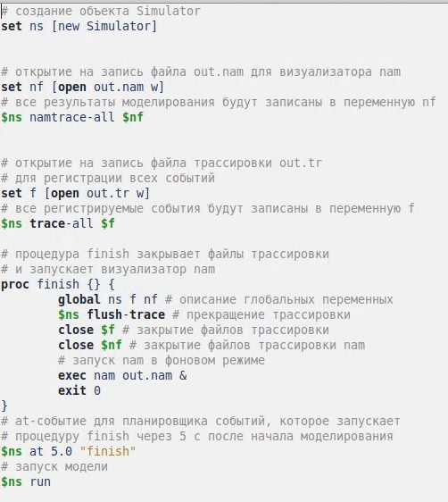
1. Создание шаблона сценария для NS-2

Slide 9
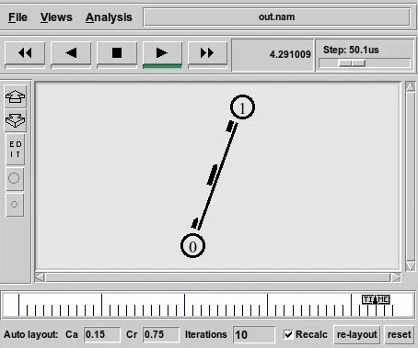
2. Построение топологии сети из двух узлов и одного соединения

Slide 10
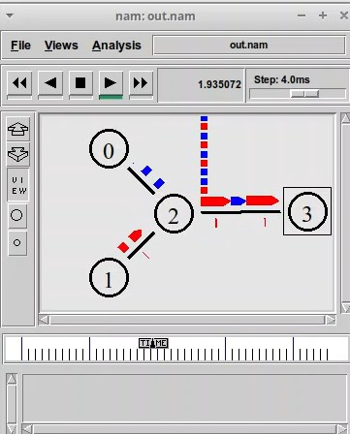
3. Построение усложненной топологиии сети

Slide 11
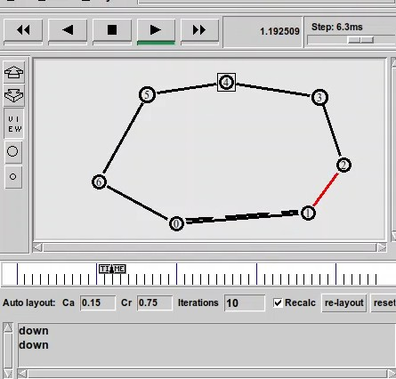
4. Построение кольцевой топологии сети

Slide 12
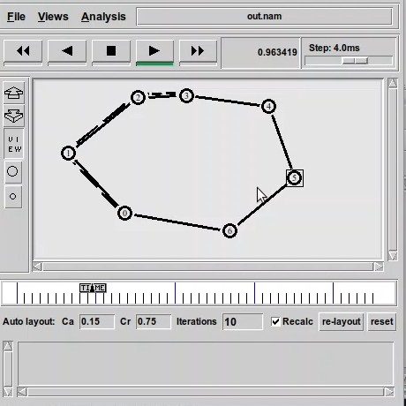

Slide 13
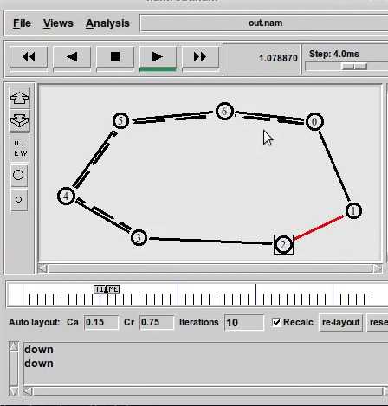

Slide 14
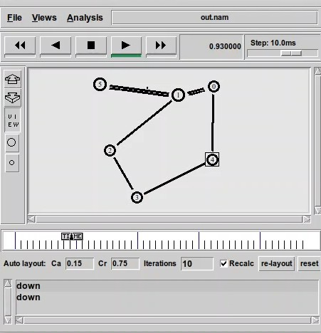
5. Задание

Slide 15
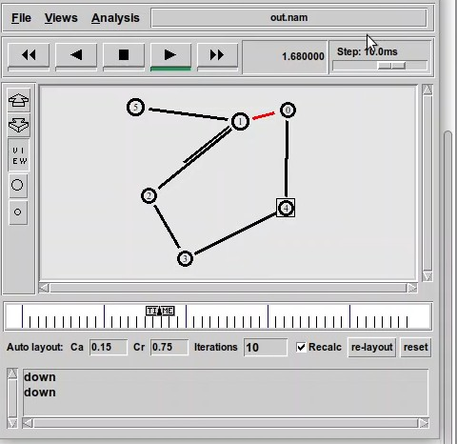

Slide 16
Вывод
Приобретели навыкы моделирования сетей передачи данных с помощью средства имитационного моделирования NS-2, а также проанализировали полученные результаты моделирования.

Slide 17
Спасибо за внимание!

